Slide 1


Sistemas de Informação

Slide 2
Caminho
Introdução
Jogos com PyGame
Vantagens / Desvantagens
Instalação e importação
Trabalhando com PyGame
Exemplo de jogo com PyGame
Fontes

Slide 3
Introdução
Criado em 2000 por Pete Shinners
Módulo python para desenvolvimento de aplicativos multimídia e jogos (game engine)
Roda sobre o SDL (Simple DirectMedia Layer)
Acesso direto a: audio, teclado, mouse, joytick via OpenGL e Direct3D
Usado para reprodução de video, games
Multiplataforma

Slide 4
Vantagens e Desvantagens
Vantagens
Por usar Python herda sintaxe fácil
Desenvolvimento rápido
Abstrai muito código complicado
Desvantagens
Jogo rodando é uma única janela
Não suporta gif animado
Lentidão ao utilizar muitos recursos multimídia

Slide 5
Instalação, importação e incialização
Instalação
Python: sudo apt-get install python3
pip (gerenciador de pacotes): sudo apt-get install python3-pip
pip install -U pip
pip install --upgrade pip
PyGame: pip install pygame --user
Importação
import pygame
from pygame import *
Inicialização
pygame.init()

Slide 6
Trabalhando com PyGame
Criando uma tela
Cores
Surface
A função Draw
Adicionando Textos
Adicionando Imagens
Adicionando efeitos sonoros
Eventos
Teclado
Mouse
A função Rect
Colisões e movimentos
A função transform

Slide 7
Criando uma Tela
Para criar uma tela, utiliza-se a função set_mode do módulo pygame.display. A função set_caption modifica o nome da janela na barra de títulos.
tela = pygame.display.set_mode((600, 600)) pygame.display.set_caption("Hello World")
tela.fill(WHITE)
pygame.display.update()

Slide 8
Cores
São representadas por tuplas de três elementos, que contém respectivamente “quantidade” de cor utilizando o sistema de cores RGB (Red, Green, Blue).
BLACK = (0, 0, 0)
WHITE = (255, 255, 255)
RED = (255, 0, 0)
GREEN = (0, 255, 0)
BLUE = (0, 0, 255)

Slide 9
Surface
Surface é o objeto usado para representar imagens
Algumas funções
tabuleiro = pygame.Surface(tamanho)- Cria Surface (superfície)
tela.blit(tabuleiro, posicao) – desenha um surface em outro
tabuleiro.fill(cor) – preenche o objeto com uma cor
tabuleiro.get_size() – retorna as dimensões
tabuleiro.get_width() – retorna a largura
tabuleiro.get_height() – retorna a altura

Slide 10
A função Draw
Desenhar figuras geométricas
pygame.draw.circle(surface, cor, coordenadas, raio, preenchimento)
pygame.draw.rect(surface, cor, coordenadas, dimensoes)
pygame.draw.ellipse(surface, cor, (coordenadas, dimensões, preenchimento)
pygame.draw.polygon(surface, cor, tupla de coordenadas, preenchimento)
pygame.draw.line(surface, cor, coord iniciais, coord finais, espessura)

Slide 11
Adicionando Textos
Fontes e textos
fonte_titulo = pygame.font.SysFont("Arial", 48) fonte_texto = pygame.font.SysFont("Verdana", 14) titulo = fonte_titulo.render("Wikipedia", True, WHITE, BLUE) tela.blit(titulo, (x,y))
texto = fonte_texto.render("A Wikipédia é um projeto de enciclopédia colaborativa", True, WHITE, BLUE) tela.blit(texto, (x,y))

Slide 12
Adicionando Imagens
Para adicionar imagens, é preciso carregá-las e depois adicioná-las ao surface
logomarca = pygame.image.load("logomarca.png")
tela.blit(logomarca, (x, y))

Slide 13
Adicionando Efeitos Sonoros
Para adicionar efeitos sonoros, é preciso carregá-los e depois acionar a função que o reproduz.
pygame.mixer.music.load("audio.mp3")
pygame.mixer.music.set_volume(1)
pygame.mixer.music.play(0)

Slide 14
Eventos
Modo texto: input()
PyGame: loop que aguarda eventos ou atualizações na janela
while True: for event in pygame.event.get(): if event.type == QUIT: pygame.quit()

Slide 15
Eventos do teclado
while True: for event in pygame.event.get(): if event.type == QUIT: pygame.quit()
elif event.type == K_SPACE:
pula()
elif event.type == K_RIGHT:
anda_para_frente()

Slide 16
Eventos do mouse
posicao = pygame.mouse.get_pos()
while True: for event in pygame.event.get(): if event.type == QUIT: pygame.quit()
elif event.type == pygame.MOUSEBUTTONUP: pygame.draw.rect(tela, RED, posicao, (200,200))
elif event.type == pygame.MOUSEBUTTONDOWN: pygame.draw.circle(tela, BLUE, posicao, 40, 1)

Slide 17
A função Rect
Rect é utilizada para representar retângulos.
É uma classe muito requisitada em jogos, porque ela disponibiliza funções que facilitam muito o desenvolviemento de jogos, como: posicionamento de objetos, limites, intersecção e união entre objetos, movimentação, verifica sobreposições, subposições entre outras.

Slide 18
Colisões e movimentos
circulo = pygame.draw.circle(tela, BLUE, (300, 50), 20, 0)
elipse = pygame.draw.ellipse(tela, RED, (100, 250, 400, 80), 1)
retangulo = pygame.draw.rect(tela, RED, (10, 20, 200, 100))
# verifica colisão
colisao = circulo.colliderect(elipse)
# move objeto
retangulo.move_ip(40,50) pygame.draw.rect(tela, RED, retangulo, 0)

Slide 19
A função Transform
Transform é utilizada para fazer modificações em superfícies, como modificar tamanho, rotacionar, espelhar.
transform.scale = (superficie, posicao)
transform.flip = (superficie, angulo)
transform.rotate = (superficie, angulo)

Slide 20
Exemplo de Jogo com PyGame
Um jogo da velha multiplayer (dois humanos) foi criado implementando o módulo PyGame.
Repositório:
https://github.com/jucimarjr/IPC_2017-1
Pasta: lista09/pygame/pygame_velha/

Slide 21
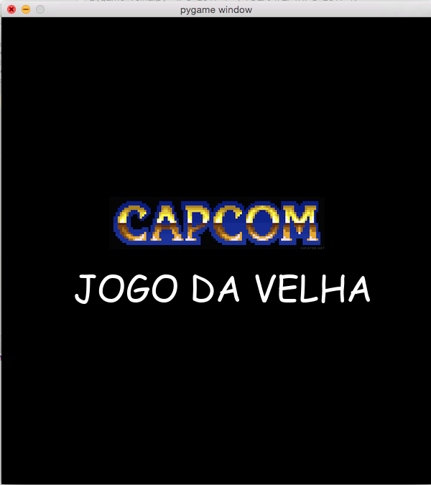
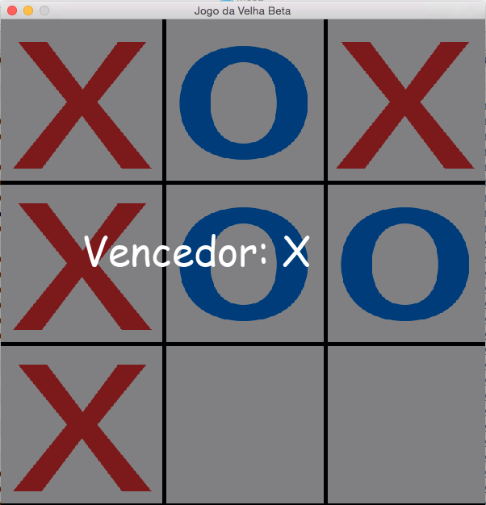
Telas

Slide 22
Fontes
Python: http://www.python.org/
PyGame: http://www.pygame.org/
Pygame Manual Reference: http://pygame.org/ftp/contrib/pygame_docs.pdf
Beginning Game Development with Python and Pygame – Will McGugan
Making Games with Python & Pygame - Al SwelGart

Slide 23
Equipe
Tiago Ferreira Aranha 1715310047
Lucas Gabriel Silveira Duarte 1715310053
Wesley da Silva Rocha 1715310026
Joelson Pereira Lima 1715310060
Luiz Daniel Raposo Nunes de Mello 1715310049
Adham Lucas da Silva Oliveira 1715310001
Gabriel de Queiroz Sousa 1715310044
Victor Hugo de Oliveira Carreira 1715310063
Erik Atilio Silva Rey 1715310059 Mackson Garcez M. de O. Júnior 1215090300
Felipe Eduardo Silva de Almeida 1715310031 Reinaldo da Silva Vargas 1715310054
Gabriel Barroso da Silva Lima 1715310011
Vitor Summer Oliveira Pantaleão 1715310042
Natália Cavalcantre Xavier 1715310021
Wilbert Luís Evangelista Marins 1715310055
Lukas Michel Souza Mota 1715310018
Walter Nobre da Silva Conceição 1715310057
Alexandre Marques Uchôa 1715310028
Evandro Padilha Barroso Filho 1715310009
Vítor Simões Azevedo 1715310025
Nayara da Silva Cerdeira da Costa 1715310038
Walter Nobre da S. Conceição 1715310057
Luis Gustavo Moura de Queiroz 1715310037
Aracille de Souza Barbosa 1315120206
Kethelen Tamara Braga Barbosa 1525212002
Yuri Leandro de Aquino Silva 1615100462
Enrique Leão Barbosa Izel 1715310048
Carlos Eduardo T. de Oliveira 1715310030
Edson de Lima Barros 1715310043
Guilherme Silva de Oliveira 1715310034
Uriel Brito Barros 1515120558
Antonio Diego Furtado da Silva 1715310004
Matheus de Oliveira Marques 1515310514
Luiz Paulo Machado e Souza 1515200542
André Luís Laborda Neves 1515070006
Ulisses Antonio Antonino da Costa 1515090555
Frederico Victor Alfaia Rodrigues 1515200030
Marcus Vinicius Paes da S. Santos 1515070060
Hugo Thadeu Silva Cardoso 1715310013
Iury da Silva Coelho 1715310069
Silas Castro de Mendonça 1715310066
Juda Salazar Braga 1515200050
Diogo Roberto Duarte da Costa 1715310056
Dayana Picanço Marquez 1715310058
Jandinne Duarte de Oliveira 1015070265
Ian Gabriel Costa Machado 1215120276
Fang Yao 1115180236
Roberta de Oliveira da Cruz 0825070169

